Slide 1
Развитие творческих способностей дошкольников, по средствам использования элементов русского фольклора
Музыкальный руководитель Вихорева О.В.

Slide 2
«Язык есть самая живая, самая обильная и прочная связь, соединяющая отжившие, живущие и будущие поколения народа в одно великое, исторически живое целое» (статья «Родное слово»)
К.Д. Ушинский
«Многогранное развитие способностей на основе активного освоения целостной культуры - вот единственный путь к творческим свершениям»
Г.Н.Волкова

Slide 3
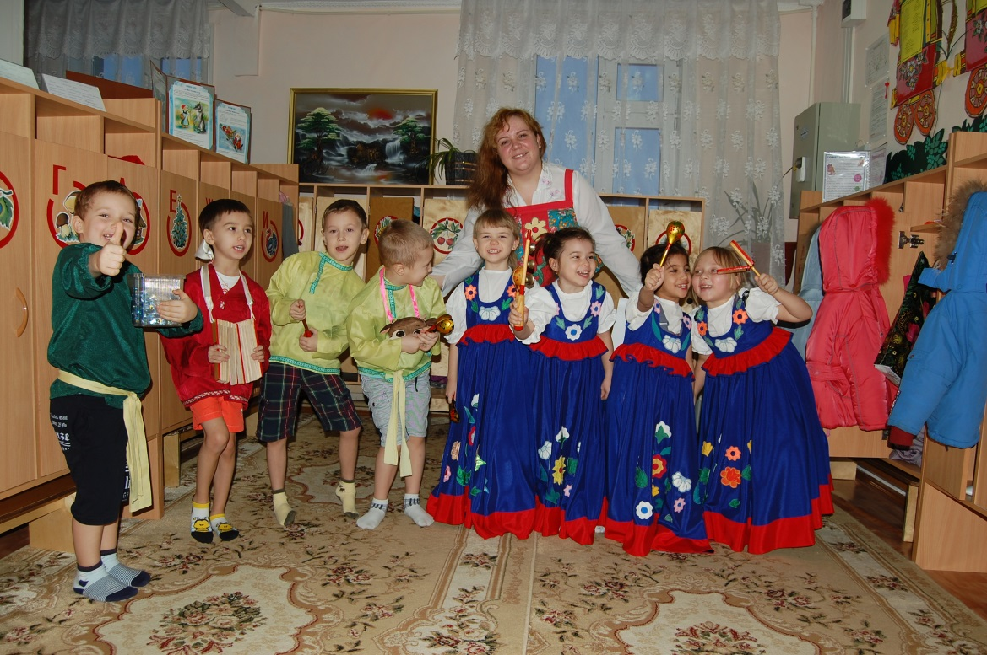
Народное искусство соединяет в себе слово, музыку и движение. В соединение этих трёх компонентов образуется гармоничный синтез, достигающий большой силы эмоционального воздействия, что позволяет комплексно подойти к проблеме социально - нравственного воспитания дошкольников решать коммуникативные и речевые проблемы. А также, фольклор – одно из действенных методов воспитания, таящее в себе огромные дидактические возможности.
Для приобщения детей к народному творчеству в детском саду проводится фольклорный кружок «Росинка».

Slide 4
Цель: Способствовать духовно-нравственному развитию личности ребенка, обладающего чувством национальной гордости, любви к Отечеству, своему народу через ознакомление с народным творчеством и традициями.
Задачи:
Знакомить детей с русским народным творчеством, традициями, праздниками;
Формировать исполнительские навыки в области пения, музицирования, движения;
Формировать социально-нравственное, психическое здоровье детей;
Учить понимать роль семьи, свое место в семье;
Создавать условия для проявления детьми любви к родной земле, уважения к традициям своего народа и людям;
Воспитывать в детях толерантность;
Развивать самостоятельность, инициативу и импровизационные способности у детей;
Развивать активное восприятие музыки посредствам музыкального фольклора;
Развивать музыкальные способности: чувство ритма, ладовое чувство, музыкально-слуховые представления;
Использовать малые формы фольклора для развития речи у детей;
Развивать коммуникативные качества детей посредствам народных танцев, игр, забав.

Slide 5
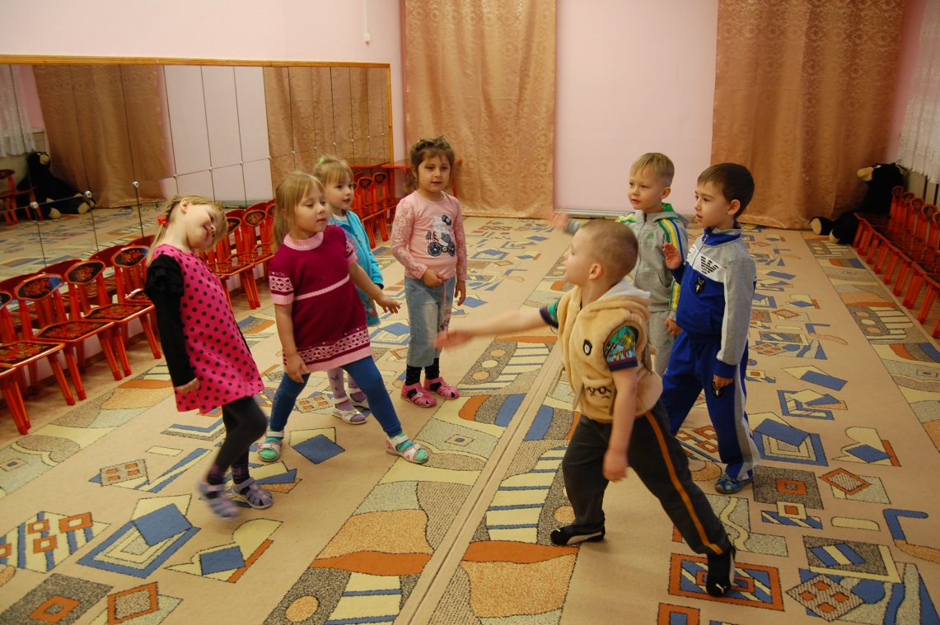
Формирование у детей устойчивого интереса к народным традициям, обрядам и развитие музыкальных и творческих способностей закрепляется через различные формы народного фольклора. Такие как:
Устный фольклор:«Потешки, приговорки, заклички, дразнилки, прибаутки».
«На улице две курицы
С петухом дерутся.
Две девочки красавицы
Смотрят и смеются…
Ха-ха-ха! Как нам жалко петуха!»

Slide 6
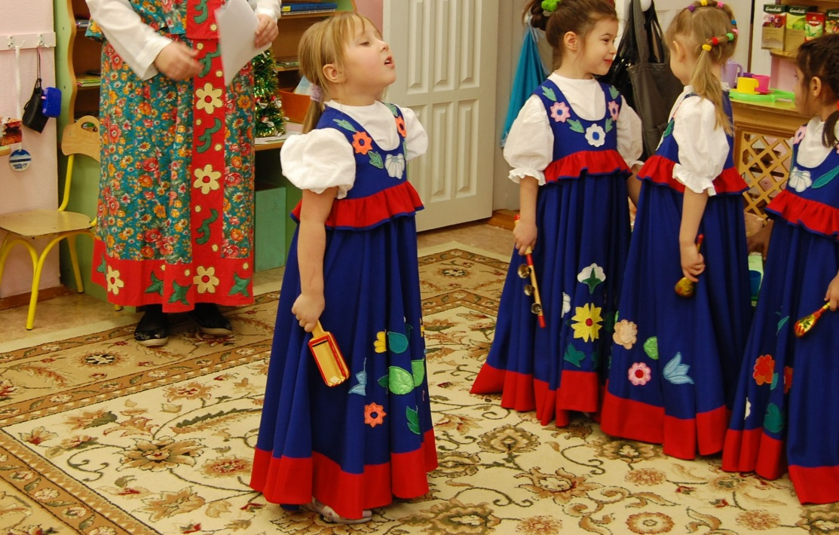
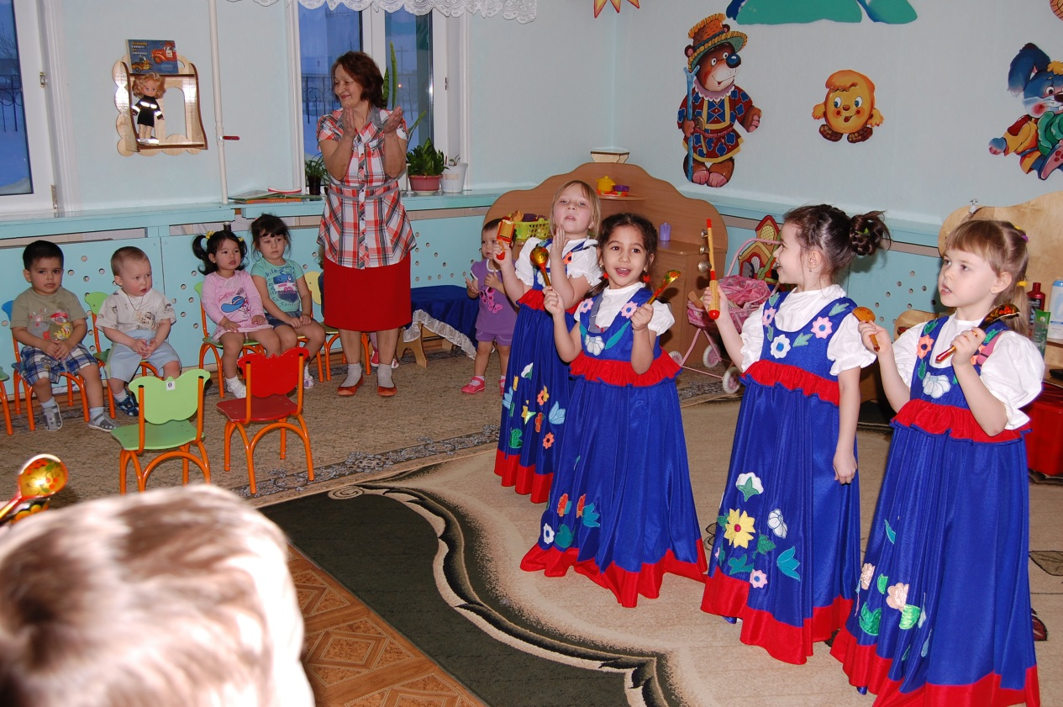
Народные песни.

Slide 7
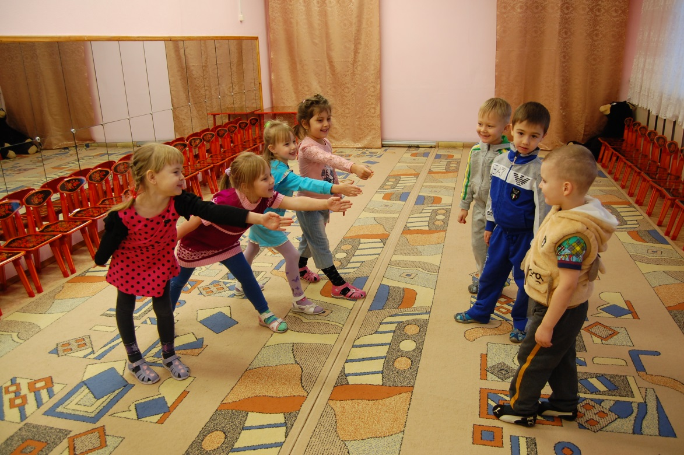
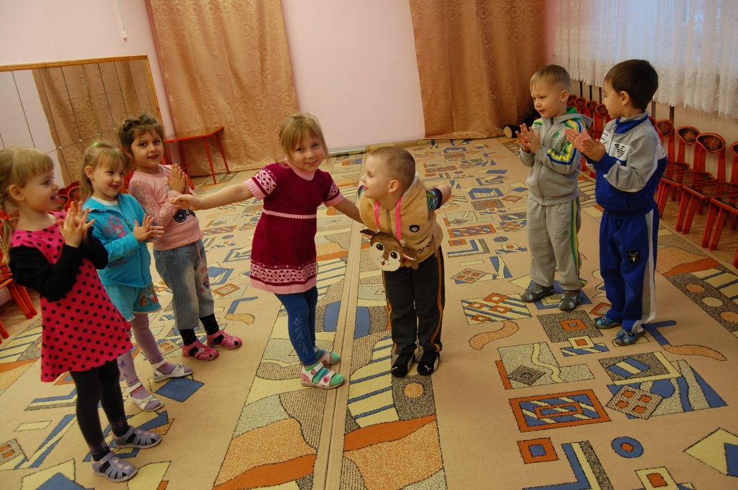
Танцевальное творчество, Игровой фольклор

Slide 8
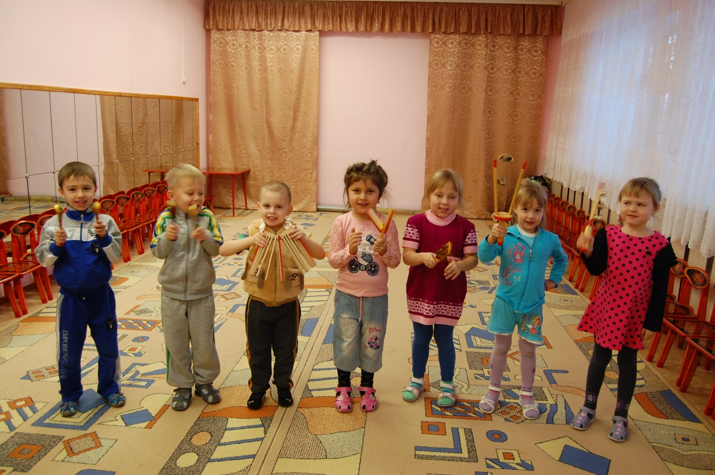
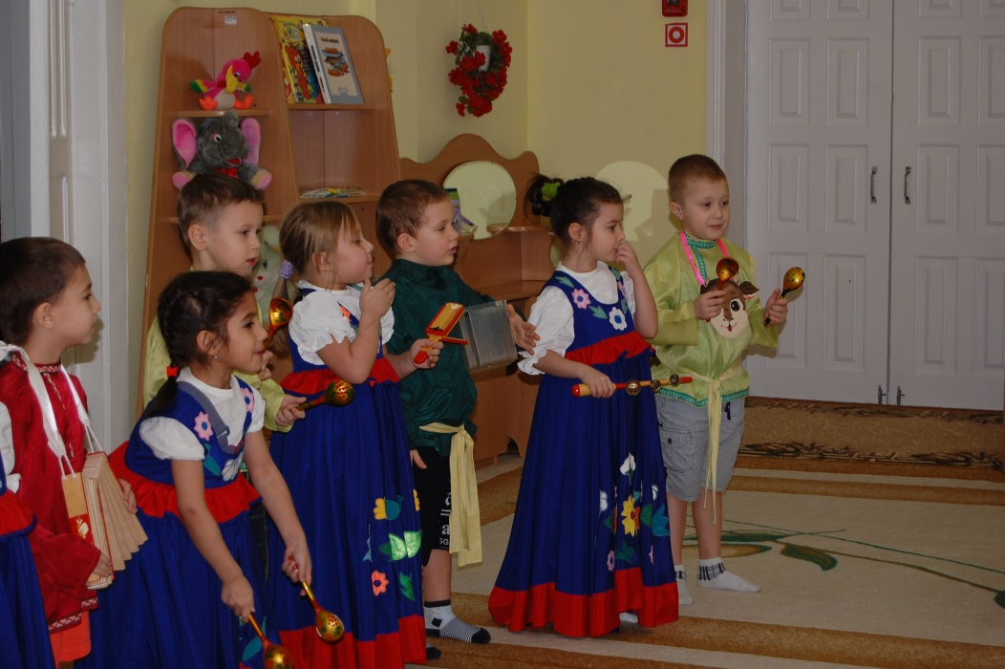
Игра на русских народных шумовых музыкальных инструментах.

Slide 9
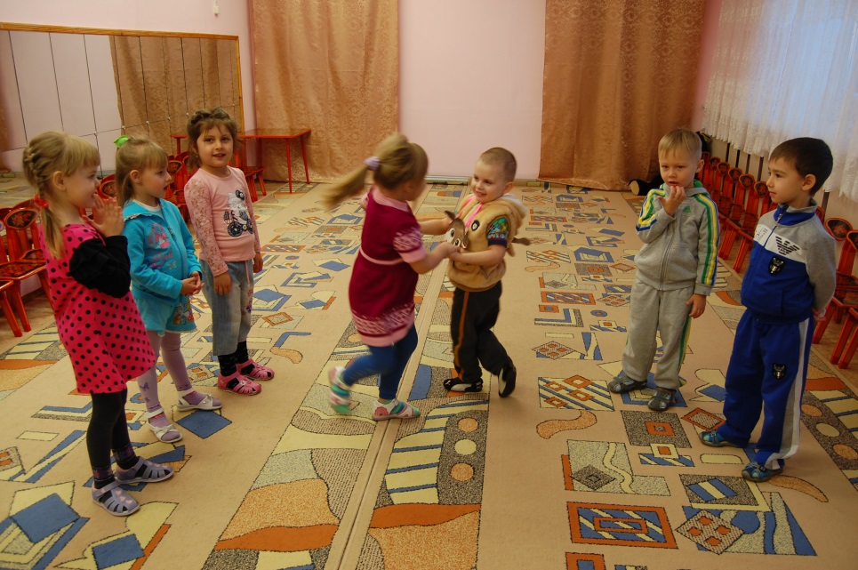
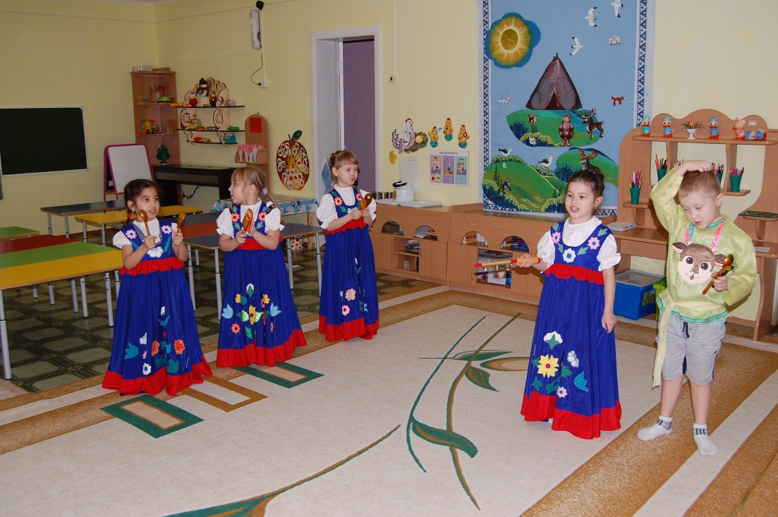
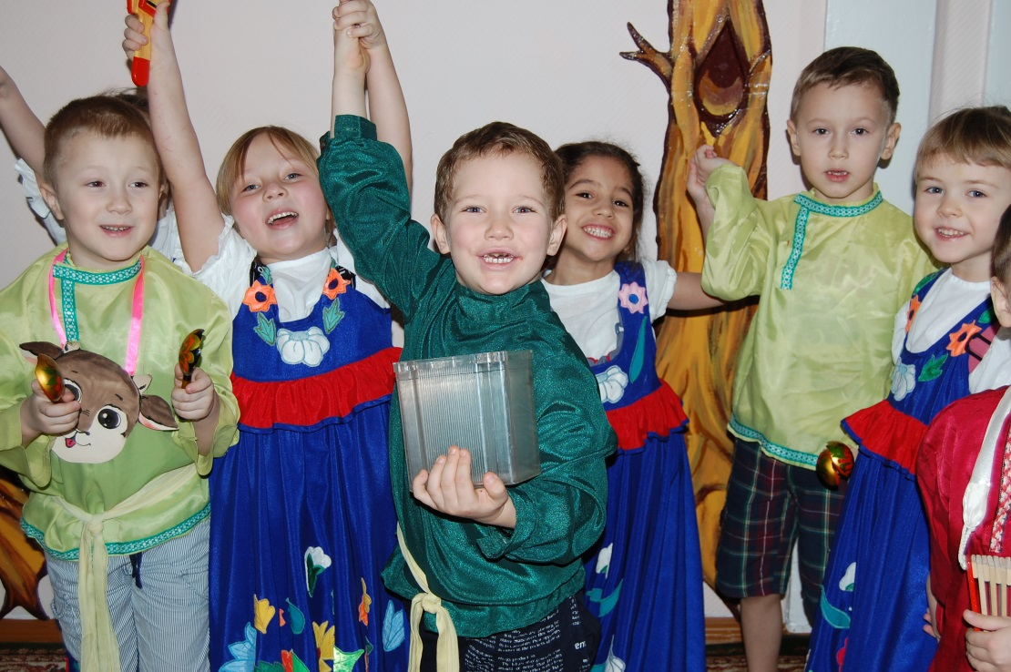
Танцы, пляски, фольклорные праздники.

